Slide 1
Promover el desarrollo regional fomentando la capacidad del sistema de FP

Slide 2
Identificación de los elementos comunes entre los nichos de especialización inteligente de cada sector y los principales desafíos regionales

Slide 3
Descargo de responsabilidad
El apoyo de la Comisión Europea para la elaboración de la presente publicación no significa la aprobación de los contenidos, que es reflejo único de las opiniones del grupo de autores. La Comisión no se hace responsable del uso que pueda hacerse de la información.
Proyecto n.º 2021-1-RO01-KA220-VET-000028118

Slide 4
Consorcio

Slide 5
01
Identificación de los elementos comunes entre los nichos de especialización inteligente de cada sector y los principales desafíos regionales
Contenido
02
Gestión de proyectos con OpenProject
03
Gestión práctica de proyectos con OpenProject

Slide 6
Capítulo 1: Identificación de los elementos comunes entre los nichos de especialización inteligente de cada sector y los principales desafíos regionales
La identificación de elementos comunes entre los nichos de especialización inteligente de cada sector y los principales desafíos regionales requiere un análisis sistemático de los datos y la participación de las partes interesadas. Aquí tienes algunos pasos que puedes seguir para identificar estos puntos en común:

Slide 7
Capítulo 1: Identificación de los elementos comunes entre los nichos de especialización inteligente de cada sector y los principales desafíos regionales
Revisar las estrategias de especialización inteligente y los planes de desarrollo regional: Analizar las estrategias de especialización inteligente y los planes de desarrollo regional de los distintos sectores y regiones para identificar las áreas prioritarias de inversión y atención.
Realizar un análisis FODA: Realizar un análisis FODA (Fortalezas, Debilidades, Oportunidades, Amenazas) de los distintos sectores y regiones para identificar los factores internos y externos que están afectando su desarrollo. Busca puntos en común y factores solapados entre los diferentes sectores y regiones.

Slide 8
Capítulo 1: Identificación de los elementos comunes entre los nichos de especialización inteligente de cada sector y los principales desafíos regionales
Comprometerse con las partes interesadas: Comprometerse con las partes interesadas de los diferentes sectores y regiones, incluidas las asociaciones industriales, los y las responsables políticos, equipos de investigación y líderes de la comunidad. Realizar entrevistas o grupos focales para reunir perspectivas sobre los principales desafíos y oportunidades regionales, y los posibles nichos de especialización inteligente que podrían abordar estos desafíos.
Identificar temas comunes: Analizar los datos de los pasos anteriores para identificar temas comunes y áreas de solapamiento entre los nichos de especialización inteligente de cada sector y los principales desafíos regionales. Busca oportunidades de alinear los nichos de especialización inteligente con los principales desafíos regionales para crear sinergias y maximizar el impacto.

Slide 9
Capítulo 1: Identificación de los elementos comunes entre los nichos de especialización inteligente de cada sector y los principales desafíos regionales
Priorizar las áreas de inversión: Priorizar las áreas de inversión en función del posible impacto y la viabilidad. Considerar factores como la disponibilidad de recursos, el nivel de experiencia y el potencial de colaboración entre los diferentes sectores y regiones.
Al seguir estos pasos, puedes identificar los elementos comunes entre los nichos de especialización inteligente de cada sector y los principales desafíos regionales, que pueden ayudar a guiar las estrategias de desarrollo regional y maximizar el impacto.

Slide 10
Capítulo 1: Identificación de los elementos comunes entre los nichos de especialización inteligente de cada sector y los principales desafíos regionales
Los pasos para realizar un análisis FODA:
Definir el objetivo: Comienza definiendo claramente el objetivo del análisis FODA. Esto podría ser cualquier cosa, desde evaluar la viabilidad de un nuevo producto o servicio, evaluar el rendimiento de un departamento o equipo, o identificar áreas de mejora dentro de una organización.
Reunir información: Reúne información relevante sobre la empresa, organización o proyecto que estás analizando. Podrías incluir datos financieros, comentarios de la clientela, investigación de mercado y tendencias de la industria. Considera factores internos y externos.
Identificar fortalezas: Considera las fortalezas de la empresa u organización. Pueden incluir su propuesta de venta única, la ventaja competitiva, la mano de obra cualificada, la marca establecida o una base de clientela leal.

Slide 11
Capítulo 1: Identificación de los elementos comunes entre los nichos de especialización inteligente de cada sector y los principales desafíos regionales
Los pasos para realizar un análisis FODA:
Analizar los resultados: Una vez que hayas identificado las fortalezas, debilidades, oportunidades y amenazas, analiza los resultados para identificar tendencias y patrones. Busca formas de potenciar las fortalezas y oportunidades mientras abordas las debilidades y amenazas.
Desarrollar un plan de acción: En función de los resultados del análisis, desarrolla un plan de acción que describa los pasos específicos a seguir para mejorar la empresa u organización. Establece prioridades, asigna responsabilidades y establece plazos para cada elemento de acción.
Revisar y actualizar regularmente: Revisa y actualiza el análisis FODA regularmente para garantizar que siga siendo relevante y efectivo. Utilízalo como una herramienta para una constante planificación estratégica y toma de decisiones.

Slide 12
Capítulo 1: Identificación de los elementos comunes entre los nichos de especialización inteligente de cada sector y los principales desafíos regionales
Los pasos para realizar un análisis FODA:
Identificar debilidades: Considera las debilidades de la empresa u organización. Pueden incluir falta de recursos, mala reputación, tecnología obsoleta, procesos ineficaces o esfuerzos de marketing inadecuados.
Identificar oportunidades: Considera las oportunidades disponibles para la empresa u organización. Pueden incluir mercados emergentes, nuevas ofertas de productos o servicios, tendencias de la industria o cambios en el comportamiento de la clientela.
Identificar amenazas: Considera las amenazas a la empresa u organización. Pueden incluir competidores, regulaciones cambiantes, desaceleraciones económicas, interrupciones tecnológicas o cambios en las preferencias de las personas consumidoras.

Slide 13
Capítulo 1: Identificación de los elementos comunes entre los nichos de especialización inteligente de cada sector y los principales desafíos regionales
Analizar los resultados: Una vez que hayas identificado las fortalezas, debilidades, oportunidades y amenazas, analiza los resultados para identificar tendencias y patrones. Busca formas de potenciar las fortalezas y oportunidades mientras abordas las debilidades y amenazas.
Desarrollar un plan de acción: En función de los resultados del análisis, desarrolla un plan de acción que describa los pasos específicos a seguir para mejorar la empresa u organización. Establece prioridades, asigna responsabilidades y establece plazos para cada elemento de acción.
Revisar y actualizar regularmente: Revisa y actualiza el análisis FODA regularmente para garantizar que siga siendo relevante y efectivo. Utilízalo como una herramienta para una constante planificación estratégica y toma de decisiones.

Slide 14
Capítulo 1: Identificación de los elementos comunes entre los nichos de especialización inteligente de cada sector y los principales desafíos regionales
Las estrategias de especialización inteligente se refieren a un enfoque del desarrollo económico que se centra en identificar las fortalezas y capacidades únicas de una región y aprovecharlas para crear una ventaja competitiva en industrias o sectores específicos.
Esta estrategia pretende fomentar la innovación, la productividad y la creación de empleo concentrando recursos y esfuerzos en los ámbitos en los que una región tiene más potencial para sobresalir.

Slide 15
Capítulo 1: Identificación de los elementos comunes entre los nichos de especialización inteligente de cada sector y los principales desafíos regionales
Ejemplos de estrategias de especialización inteligente (1/3):
Fabricación avanzada: aprovechar la experiencia de una región en la fabricación para la transición a procesos de fabricación innovadores y de alta tecnología. Los ejemplos incluyen el desarrollo de la tecnología de impresión 3D, la robótica y el Internet de las cosas.
Economía digital: desarrollo de la infraestructura y el ecosistema para ayudar al crecimiento de la economía digital. Incluye el desarrollo del acceso a Internet de alta velocidad, la creación de incubadoras y aceleradoras para startups y el desarrollo de una mano de obra cualificada en áreas como la ciencia de datos, el desarrollo de software y la ciberseguridad.

Slide 16
Capítulo 1: Identificación de los elementos comunes entre los nichos de especialización inteligente de cada sector y los principales desafíos regionales
Ejemplos de estrategias de especialización inteligente (2/3):
Energía limpia: aprovechar los recursos naturales y la experiencia de una región en energía renovable para desarrollar una ventaja competitiva en el sector de la energía limpia. Los ejemplos incluyen el desarrollo de la energía eólica y solar, así como el desarrollo de tecnologías de almacenamiento de energía.
Ciencias de la vida y sanidad: aprovechar la experiencia de una región en ciencias de la vida y sanidad para desarrollar una ventaja competitiva en áreas como biotecnología, dispositivos médicos y salud digital.

Slide 17
Capítulo 1: Identificación de los elementos comunes entre los nichos de especialización inteligente de cada sector y los principales desafíos regionales
Ejemplos de estrategias de especialización inteligente (3/3):
Industrias culturales y creativas: aprovechar los activos culturales únicos y el talento creativo de una región para desarrollar una ventaja competitiva en áreas como el diseño, la arquitectura, la música y el cine.

Slide 18
Capítulo 1: Identificación de los elementos comunes entre los nichos de especialización inteligente de cada sector y los principales desafíos regionales
Casos de estrategias de especialización inteligentes de éxito (1/2):
Cataluña, España: Cataluña ha desarrollado una estrategia de especialización inteligente centrada en la economía digital, con especial énfasis en el desarrollo de la industria móvil y de los videojuegos. Esta estrategia ha dado lugar a la creación de más de 15.000 puestos de trabajo y más de 400 nuevas empresas.
Sajonia-Anhalt, Alemania: Sajonia-Anhalt ha desarrollado una estrategia de especialización inteligente centrada en el desarrollo de una economía del hidrógeno, aprovechando la experiencia de la región en ingeniería química y energías renovables. Esta estrategia ha llevado a la creación de varias nuevas empresas y más de 5.000 puestos de trabajo.

Slide 19
Capítulo 1: Identificación de los elementos comunes entre los nichos de especialización inteligente de cada sector y los principales desafíos regionales
Casos de estrategias de especialización inteligentes de éxito (2/2):
Brabante del Norte, Países Bajos: Brabante del Norte ha desarrollado una estrategia de especialización inteligente centrada en el desarrollo de sistemas y materiales de alta tecnología, aprovechando la experiencia en ingeniería e innovación de la región. Esta estrategia ha llevado a la creación de varias nuevas empresas y más de 10.000 puestos de trabajo.

Slide 20
Capítulo 2: Gestión de proyectos con OpenProject
¿Qué es OpenProject?
OpenProject es:
software libre y de código abierto para la gestión clásica y ágil de proyectos, con el fin de apoyar a los equipos a lo largo de todo el ciclo de vida del proyecto;
disponible en más de 30 idiomas;
licencia GNU GPL V3. El código fuente se publica libremente en GitHub;
se oferta en forma de suscripción de pago, una edición "Enterprise-on-premise" o Edición Comunitaria (consulta este enlace)
desarrollado desde 2011 (una derivación del obsoleto ChiliProject, que, a su vez, era una bifurcación de Redmine)
.
https://www.openproject.org/docs/getting-started/openproject-introduction/

Slide 21
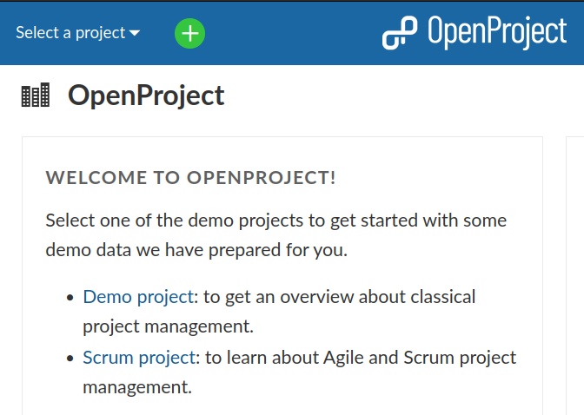
Capítulo 2: Gestión de proyectos con OpenProject
Pasos para comenzar
Para comenzar con OpenProject, tienes que seguir unos sencillos pasos:
Crear una cuenta e iniciar sesión
Crear un nuevo proyecto
Invitar a los y las miembros del equipo a colaborar
Crear paquetes de trabajo
Configurar un proyecto
Fuente: https://www.openproject.org/docs/getting-started/openproject-introduction/

Slide 22
Capítulo 2: Gestión de proyectos con OpenProject
Todo el ciclo de vida de la gestión de proyectos
Fase de proyecto | Documentación
Concepto e iniciación del proyecto | Recopilar ideas y especificar el alcance del proyecto y los entregables: configurar un proyecto, documentar las ideas iniciales, describir el proyecto, invitar a miembros.
Definición y planificación del proyecto | Crear una descripción general del proyecto con información detallada, establecer un plan de proyecto, crear una hoja de ruta.
Fuente: https://www.openproject.org/docs/getting-started/openproject-introduction/

Slide 23
Capítulo 2: Gestión de proyectos con OpenProject
Todo el ciclo de vida de la gestión de proyectos
Fase de proyecto | Documentación
Lanzamiento o ejecución del proyecto | Gestionar todas las actividades del proyecto, como tareas, entregables, riesgos, características, errores, solicitudes de cambio. Usar tableros ágiles con los equipos, documentar reuniones, compartir noticias.
Rendimiento y control del proyecto | Crear y gestionar presupuestos de proyectos, realizar un seguimiento y evaluar el tiempo y los costes. Tener informes personalizados para obtener información precisa y actualizada sobre el rendimiento del proyecto y los recursos asignados.
Fuente: https://www.openproject.org/docs/getting-started/openproject-introduction/

Slide 24
Capítulo 2: Gestión de proyectos con OpenProject
Todo el ciclo de vida de la gestión de proyectos
Fase de proyecto | Documentación
Finalización del proyecto | Documentar los logros del proyecto, los aprendizajes, las mejores prácticas, y resumir los principales resultados de un proyecto. Archivar proyectos para referencia posterior y aprender de la experiencia.
Fuente: https://www.openproject.org/docs/getting-started/openproject-introduction/

Slide 25
Capítulo 2: Gestión de proyectos con OpenProject
Concepto e iniciación del proyecto
OpenProject permite la instalación y configuración inicial de una estructura de proyecto.
Función | Documentación
Crear un nuevo proyecto | Crear y configurar un nuevo proyecto en OpenProject
Establecer una estructura de proyecto | Crear una jerarquía de proyectos para estructurar tu trabajo en OpenProject
Fuente: https://www.openproject.org/docs/getting-started/openproject-introduction/

Slide 26
Capítulo 2: Gestión de proyectos con OpenProject
Concepto e iniciación del proyecto
OpenProject permite la instalación y configuración inicial de una estructura de proyecto.
Función | Documentación
Configuración del proyecto | Crear primeras ideas, tareas, objetivos aproximados.
Añadir miembros | Invitar a tu equipo a colaborar en OpenProject.
Fuente: https://www.openproject.org/docs/getting-started/openproject-introduction/

Slide 27
Capítulo 2: Gestión de proyectos con OpenProject
Definición y planificación del proyecto
Crear una visión general del proyecto con información más detallada, configurar tu plan de proyecto, estructurar tu trabajo, crear una hoja de ruta.
Función | Documentación
Visión general de los proyectos | Crear una visión general del proyecto con información importante.
Estructurar el trabajo | Crear paquetes de trabajo y estructurar tu trabajo
Planificar la hoja de ruta | Crear una hoja de ruta para tu proyecto.
Fuente: https://www.openproject.org/docs/getting-started/openproject-introduction/

Slide 28
Capítulo 2: Gestión de proyectos con OpenProject
Lanzamiento o ejecución del proyecto
Gestionar todas las actividades del proyecto, como tareas, entregables, riesgos, características, errores, solicitudes de cambio. Utilizar tableros ágiles con tus equipos. Documentar reuniones,compartir noticias, etc.
Función | Documentación
Paquetes de trabajo | Crear y administrar todos los entregables del proyecto, tareas, características, riesgos y más.
Tableros | Gestionar el trabajo con un enfoque ágil en la vista de tableros flexibles.
Fuente: https://www.openproject.org/docs/getting-started/openproject-introduction/

Slide 29
Capítulo 2: Gestión de proyectos con OpenProject
Lanzamiento o ejecución del proyecto
Gestionar todas las actividades del proyecto, como tareas, entregables, riesgos, características, errores, solicitudes de cambio. Utilizar tableros ágiles con tus equipos. Documentar reuniones,compartir noticias, etc.
Función | Documentación
Reuniones | Planificar y documentar las reuniones de proyecto y comparir actas con todo el equipo.
Noticias | Compartir las noticias del proyecto con el equipo.
Fuente: https://www.openproject.org/docs/getting-started/openproject-introduction/

Slide 30
Capítulo 2: Gestión de proyectos con OpenProject
Lanzamiento o ejecución del proyecto
Gestionar todas las actividades del proyecto, como tareas, entregables, riesgos, características, errores, solicitudes de cambio. Utilizar tableros ágiles con tus equipos. Documentar reuniones,compartir noticias, etc.
Función | Documentación
Wiki | Documentar toda la información importante del proyecto y mantenerla actualizada.
Fuente: https://www.openproject.org/docs/getting-started/openproject-introduction/

Slide 31
Capítulo 2: Gestión de proyectos con OpenProject
Rendimiento y control del proyecto
Crear y gestionar presupuestos de proyectos, realizar un seguimiento y evaluar el tiempo y los costes. Tener informes personalizados para obtener información precisa y actualizada sobre el rendimiento del proyecto y los recursos empleados.
Función | Documentación
Panel de control | Visualizar el progreso dentro de un proyecto.
Presupuestos | Crear y gestionar presupuestos en el proyecto.
Fuente: https://www.openproject.org/docs/getting-started/openproject-introduction/

Slide 32
Capítulo 2: Gestión de proyectos con OpenProject
Rendimiento y control del proyecto
Crear y gestionar presupuestos de proyectos, realizar un seguimiento y evaluar el tiempo y los costes. Tener informes personalizados para obtener información precisa y actualizada sobre el rendimiento del proyecto y los recursos empleados.
Función | Documentación
Control del tiempo | Realizar un seguimiento del tiempo para cualquier trabajo dentro del proyecto.
Control de los costes unitarios | Realizar un seguimiento de los costes unitarios del proyecto.
Informes de tiempo y costes | Tener informes precisos y detallados del tiempo y los costos dentro del proyecto.
Fuente: https://www.openproject.org/docs/getting-started/openproject-introduction/

Slide 33
Capítulo 2: Gestión de proyectos con OpenProject
Finalización del proyecto
Documentar los logros del proyecto, los aprendizajes, las mejores prácticas, y resumir los principales resultados de un proyecto. Archivar proyectos para referencia posterior y aprender de la experiencia.
Función | Documentación
Wiki | Documentar toda la información relevante del proyecto, el aprendizaje, las mejores prácticas, los resultados y más.
Archivar el proyecto | Archivar el proyecto para obtener más referencias y documentación.
Fuente: https://www.openproject.org/docs/getting-started/openproject-introduction/

Slide 34
Capítulo 2: Gestión de proyectos con OpenProject
OpenProject se puede utilizar en tres ediciones diferentes, ya sea en las instalaciones o como un software proporcionado como servicio.
Fuente: https://www.openproject.org/docs/getting-started/openproject-introduction/

Slide 35
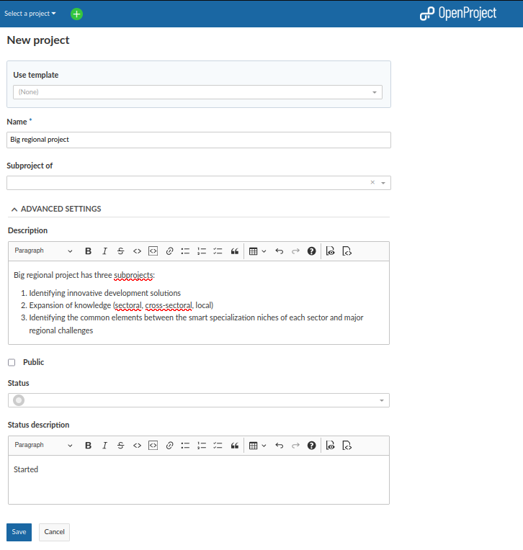
Capítulo 3: Gestión práctica de proyectos con OpenProject
Crear nuevo proyecto:
El gran proyecto regional tendrá tres subproyectos.

Slide 36
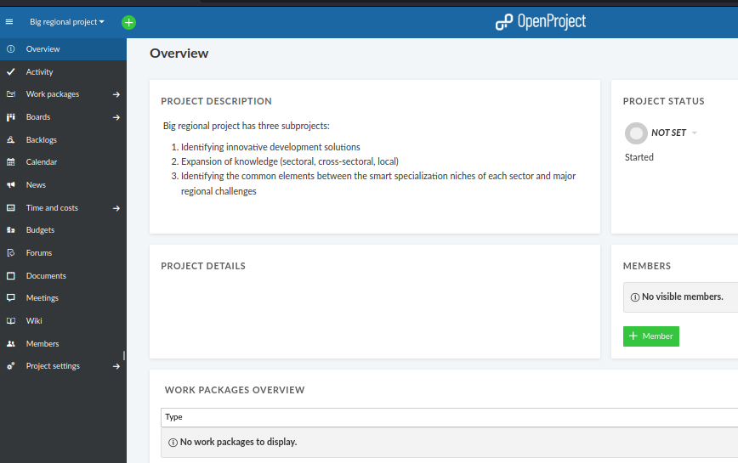
Capítulo 3: Gestión práctica de proyectos con OpenProject
Se crea un nuevo proyecto:

Slide 37
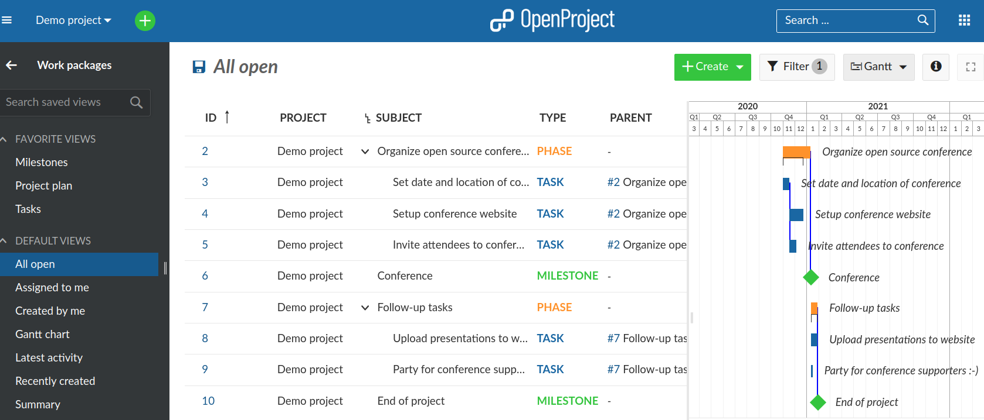
Capítulo 3: Gestión práctica de proyectos con OpenProject
Ejemplo de EDT

Slide 38
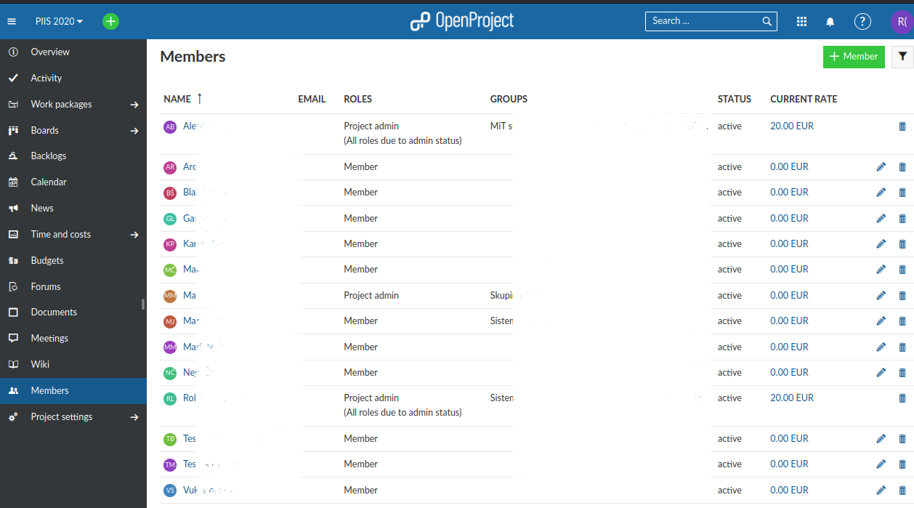
Capítulo 3: Gestión práctica de proyectos con OpenProject
Ejemplo de miembros del proyecto

Slide 39
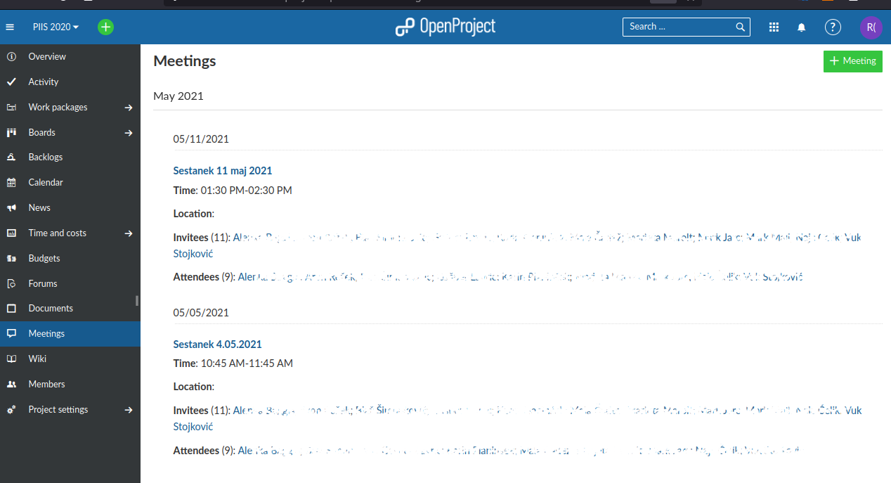
Capítulo 3: Gestión práctica de proyectos con OpenProject
Ejemplo de reuniones y actas

Slide 40
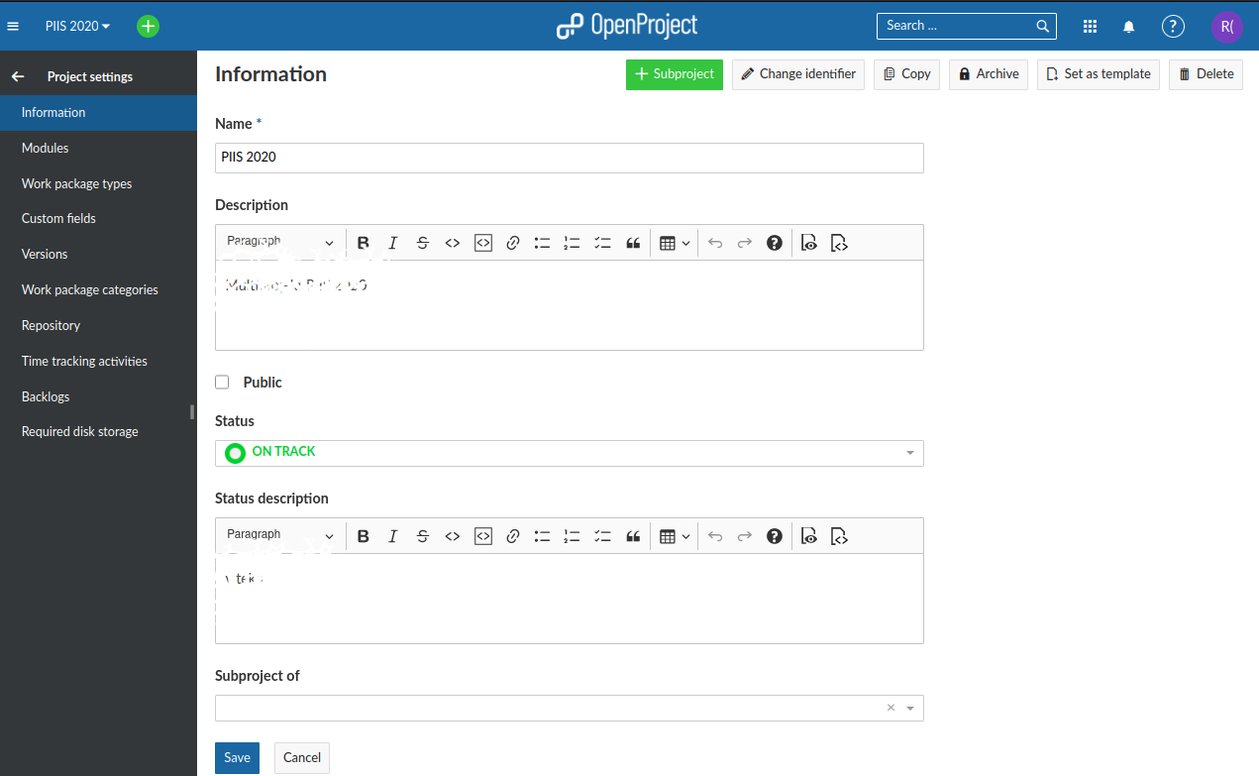
Capítulo 3: Gestión práctica de proyectos con OpenProject
Ejemplo de configuración del proyecto

Slide 41
Referencias
OpenProject, https://www.openproject.org

Slide 42
¡Gracias!
Regio.Digi.Hub

